Slide 1
Oleh: Direktur Jenderal Hortikultura
Menjadi UMKM Olahan Hortikultura
Tangguh dan Go Internasional
KEMENTERIAN PERTANIAN | DIREKTORAT JENDERAL HORTIKULTURA

Slide 2
Arah Kebijakan Pembangunan Pertanian
Pertanian yang
Maju, Mandiri & Modern
“
Bertindak cerdas, tepat, & cepat dalam mencapai kinerja yang lebih baik (MAJU);
Mengoptimalkan sumber daya yang dimiliki (MANDIRI);
Memanfaatkan kekinian teknologi (MODERN)
“
Seluruh Eselon I
harus mempunyai Legacy
selama bertugas
Dr. H. Syahrul Yasin Limpo, SH, Msi, MH
Menteri Pertanian Republik Indonesia
maju.mandiri.modern

Slide 3
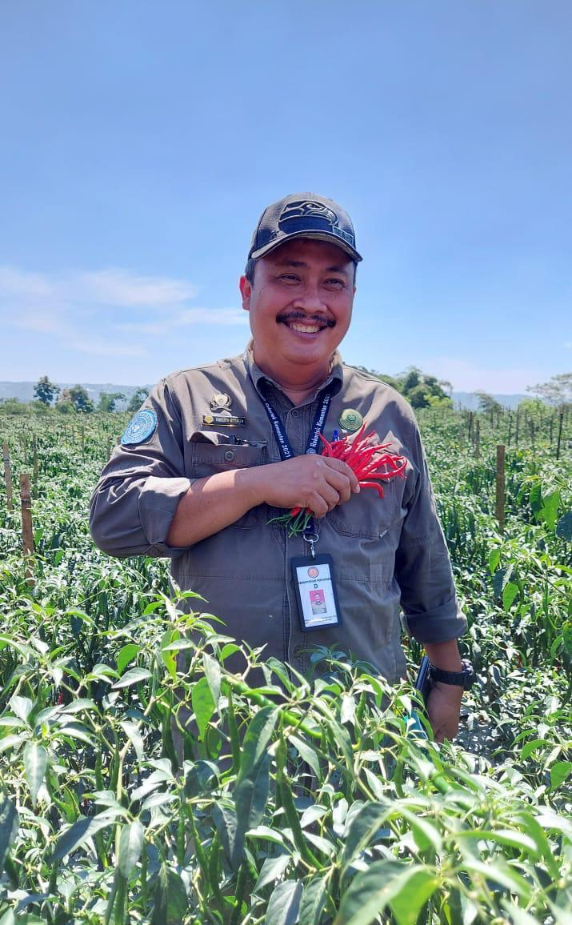
Arah Kebijakan Pembangunan Hortikultura
“
Meningkatkan daya saing hortikultura melalui peningkatan produksi, produktivitas, akses pasar, logistik didukung sistem pertanian modern yang ramah lingkungan, serta mendorong peningkatan nilai tambah produk untuk kesejahteraan petani
3 Strategi:
Pengembangan Kampung Horti
Penumbuhan UMKM
Digitalisasi Hortikultura
“LEGACY DITJEN HORTIKULTURA

Slide 4
TANTANGAN PENGEMBANGAN HORTIKULTURA
STABILITAS PRODUKSI DAN HARGA
PENINGKATAN PRODUKTIVITAS
DIVERSIFIKASI PANGAN POKOK
Produksi tergantung pada cuaca dan musim, keterbatasan lahan, komitmen penerapan pola tanam/produksi, harga komoditas berfluktuasi, belum ada jaminan pasar
Sistem produksi konvensional, benih unggul terbatas, irigasi sangat bergantung pada hujan, keterbatasan permodalan
Benih unggul sangat terbatas, preferensi konsumen masih pangan pokok utama (beras)
KEHILANGAN HASIL
EFISIENSI BIAYA PRODUKSI
PENINGKATAN MUTU DAN RAMAH LINGKUNGAN
PENINGKATAN EKSPOR
Kontinuitas pasokan belum baik, varietas tidak sesuai keinginan pasar, produk layak ekspor sangat terbatas, persaingan sangat ketat, standar mutu & keamanan pangan, minim eksportir, akses terbatas
Penanganan panen belum menerapkan GHP, sarana prasarana pascapanen terbatas, rantai dingin kurang dikenal, mutu produk sangat beragam
GAP dan PHT belum diterapkan secara masif, sarana prasarana penunjang budidaya sangat minim, kualitas dan mutu belum seragam, tidak ada penghargaan terhadap penerapan sistem mutu
Penggunaan sarana produksi berlebih, belum menerapkan pola ramah lingkungan

Slide 5
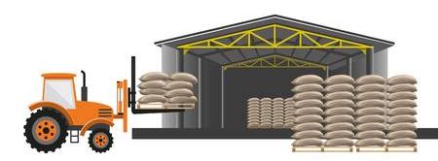
ARAH PEMBANGUNAN HORTIKULTURA MELALUI CARA BERTINDAK
n
CB1:
PENINGKATAN KAPASITAS PRODUKSI
CB2:
DIVERSIFIKASI
PANGAN LOKAL
CB3:
PENGUATAN CADANGAN DAN SISTEM LOGISTIK PANGAN
CB4:
PENGEMBANGAN PERTANIAN MODERN
CB5:
GERAKAN TIGA KALI EKSPOR (GRATIEKS)
Pengembangan Diversifikasi Pangan Lokal berbasis kearifan lokal yang fokus pada satu komoditas utama
Stabilisasi Pasokan Komoditas Hortikultura
Pengembangan Smart Farming
Meningkatkan volume ekspor melalui kerjasama dan investasi dengan pemda dan stakeholder terkait
Pengembangan Kampung Hortikultura
Kampung Buah
Kampung Sayuran
Kampung Tanaman Obat
Kampung Florikultura
Pengembangan dan pemanfaatan Screen House untuk mendorong produksi hortikultura di luar musim tanam
Penguatan sistem logistik hortikultura nasional untuk stabilisasi pasokan dan harga pangan melalui fasilitasi bantuan distribusi, sewa gudang, dan penerapan rantai dingin
Pemanfaatan pangan lokal melalui pengembangan kampung pisang dan Kampung kentang
Menambah ragam komoditas ekspor dalam bentuk produk olahan hasil UMKM Hortikultura
Peningkatan Produksi dan Produktivitas Buah, Sayuran, tanaman obat dan florikultura
Pengembangan korporasi petani
Digitalisasi/
Sistem Informasi
Hortikultura
Menambah akses pasar melalui kerjasama bilateral/ multilateral
Pengembangan food estate untuk peningkatan produksi hortikultura di beberapa wilayah potensial
Pemanfaatan lahan pekarangan pada Pengembangan Kampung Hortikultura
CB= Cara Bertindak

Slide 6
STRATEGI PENGEMBANGAN HORTIKULTURA 2021-2024
A
Pengembangan Kampung Hortikultura (Buah-buahan, Sayuran, Tanaman Obat, dan Florikultura)
B
B
Penumbuhan UMKM Hortikultura (Bantuan Sapras Pascapanen dan Pengolahan Hortikultura)
C
Digitalisasi Hortikultura
Pengembangan Sistem Informasi (SI) Early Warning System (EWS) Komoditas Strategis, Registrasi Kampung Hortikultura, Perbenihan Horti, Gerdal Horti, Digitalisasi Standar Mutu, Satu Data Hortikultura
C
A
Merupakan Legacy
Ditjen Hortikultura

Slide 7
PENUMBUHAN UMKM HORTIKULTURA

Slide 8
LATAR BELAKANG PENUMBUHAN UMKM
Produk hortikultura mudah rusak, dan musiman
Akibatnya disaat panen raya harga jatuh karena konsumsi dalam bentuk segar
Sebaliknya, disaat off season harga melonjak

Slide 9
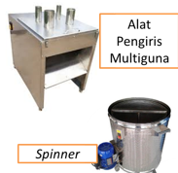
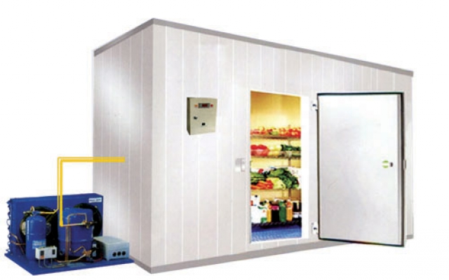
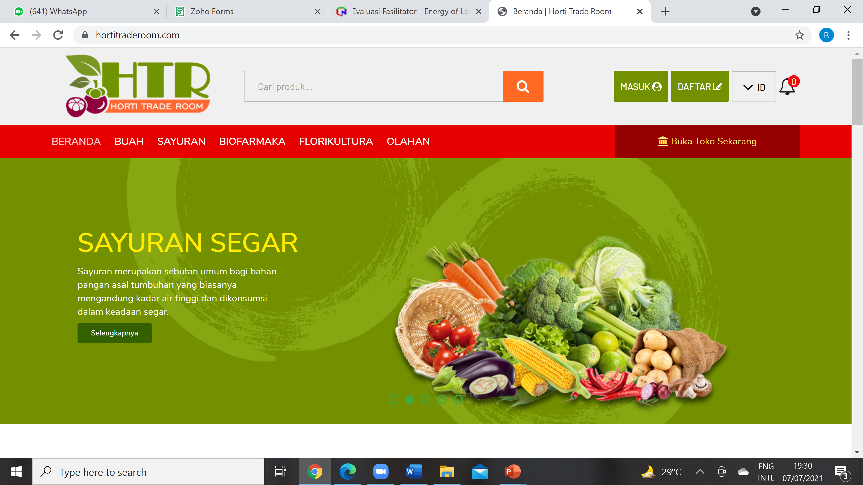
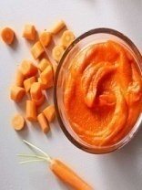
FASILITASI PENUMBUHAN UMKM HORTIKULTURA
TUJUAN: “PENINGKATAN NILAI TAMBAH HORTIKULTURA”
UMKM Hortikultura
Fasilitasi Sarpras Pascapanen & Pengolahan
Promosi dan Pemasaran Produk Hortikultura
1
5
2
4
3
Peningkatan Kapabilitas melalui Bimbingan Teknis
Diversifikasi produk olahan
Kemitraan dengan stakeholder
TARGET 2021
200 UMKM
LOKUS UMKM pada Kampung Hortikultura yang mampu menjaga kontinuitas produksi

Slide 10
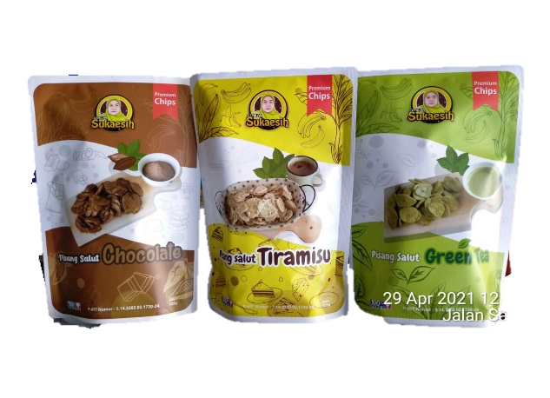
BIMTEK UMKM HORTIKULTURA
MANAJEMEN MUTU
Traceability
Sertifikasi produk (BPOM, Halal)
Registrasi bangsal pascapanen
quality
PELATIHAN PENGOLAHAN
Cabai
Bawang merah
Buah-buahan
Tanaman obat
Capacity building
PENINGKATAN KAPASITAS
Manajerial kelompok
Kemitraan & pemasaran (online dan offline)
Product branding
processing
AKSES PENDANAAN
PELATIHAN PENANGANAN
Perbankan (KUR)
Asuransi
Join cooperation
Pascapanen
Packing
Labeling
handling
funding

Slide 11
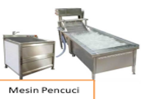
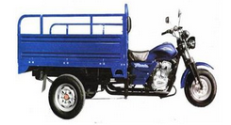
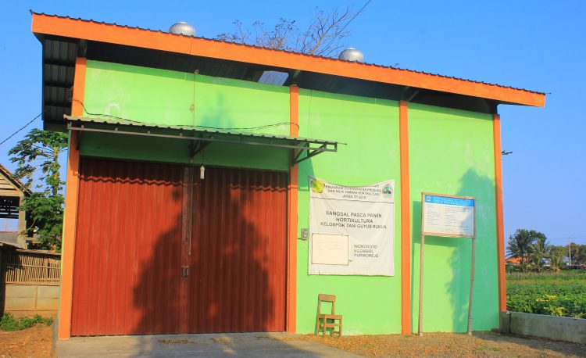
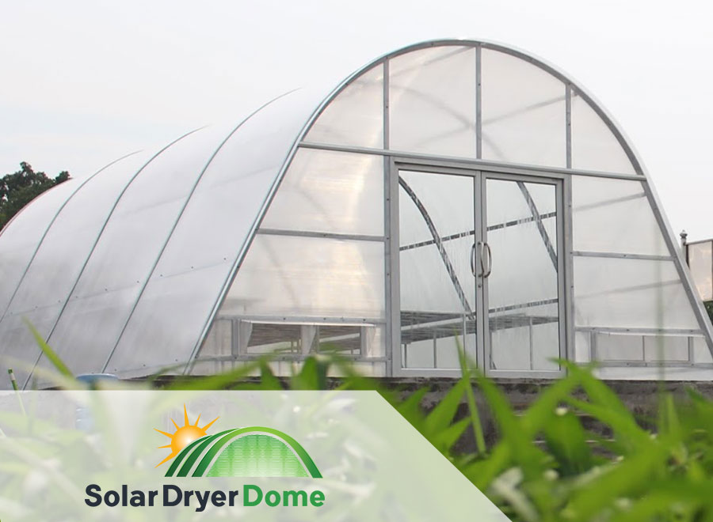
FASILITASI PENUMBUHAN UMKM
Sarana
Pengolahan
CONTOH PRODUK UMKM HORTIKULTURA
Permodalan
Produk Olahan Horti
Sarana pascapanen
Bawang
Goreng
Cabai Bubuk
Komoditas Hortikultura
Saos Cabai
Bangsal Pascapanen
Keripik Buah
Jus Buah
Cold Storage
Prasarana Pascapanen/
Pengolahan
Solar dryer dome
Puree Buah
Permen/
Manisan
11

Slide 12
TARGET PENUMBUHAN UMKM 2021
Komoditas | Rencana UMKM | Diversifikasi Olahan | Target Branding
UMKM Cabai | 60 | Pasta cabai, minyak cabai | 15
UMKM Bawang | 60 | Pasta bawang, minyak bawang | 15
UMKM Sayuran / Tanaman Obat | 35 | Manisan biofarmaka, tepung, | 10
UMKM Buah Buahan | 45 | Flakes buah buahan, tepung, pure, | 10
Jumlah | 200 |  | 50
Puree
Buah
Pasta
Bawang
Flakes
Minyak Cabai
Manisan tanaman obat

Slide 13
Syarat Pengembangan UMKM Hortikultura
A
Daerah yang Surplus Produksi
B
B
Petani/kelompok Tani/kelompok Wanita tani bersemangat dan kreatif
C
Ada dukungan dari pemerintah daerah dan instansi lainnya
UMKM Horti perlu didukung sector selain pertanian
C
A

Slide 14
Contoh Pengembangan UKM yang Sukses

Slide 15
CONTOH PRODUK UKM
YANG SUDAH MASUK PASAR AN
Sambel Chilia, Grobogan, Jawa Tengah
Abon Cabe Nurmi, Temanggung, Jawa Tengah
Pisuke, Gorontalo
Rumpun Padi, Wonosobo, Jawa Tengah
Bawang Goreng Superbram,
Kulon Progo, DIY

Slide 16
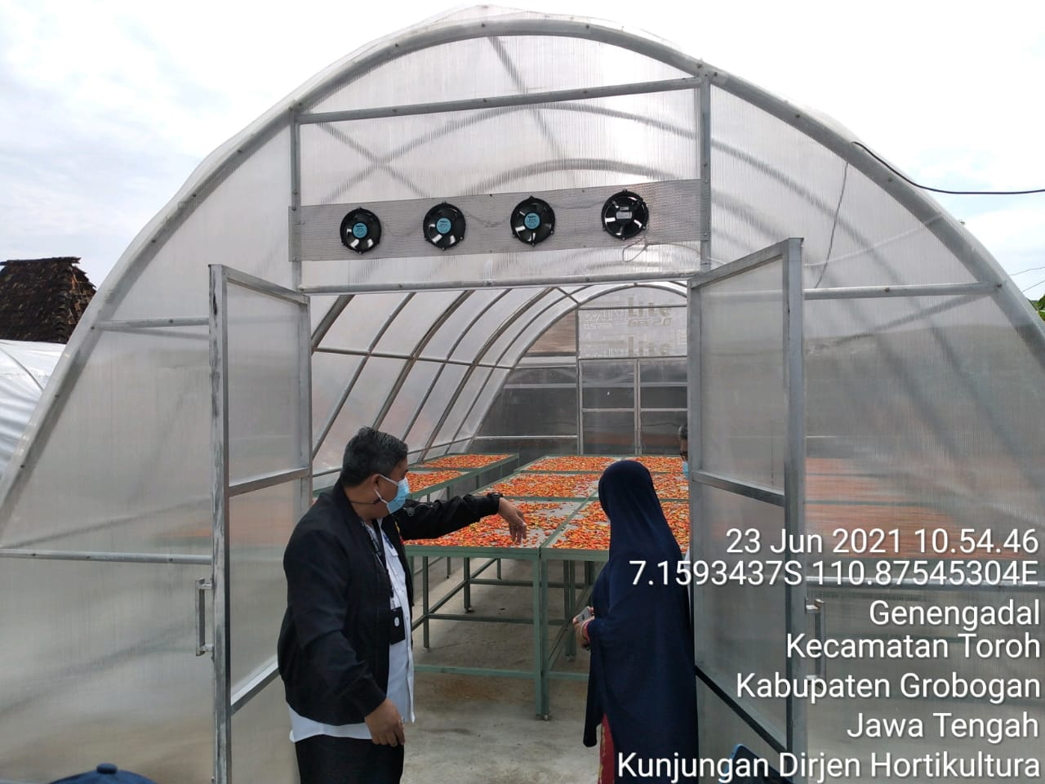
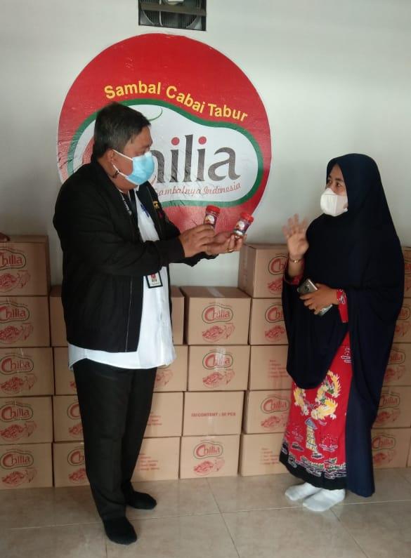
Dikembangkan oleh KWT Lestari di sebuah desa di Grobogan
Pertama menerima bantuan berupa alat olahan sederhana di 2018
Kreatif mengembangankan inovasi produk dan merek
Sekarang produknya sudah ekspor ke berbagai negara

Slide 17
Contoh Produk Akhir

Slide 18
PENGEMBANGAN UMKM BIOFARMAKA

Slide 19
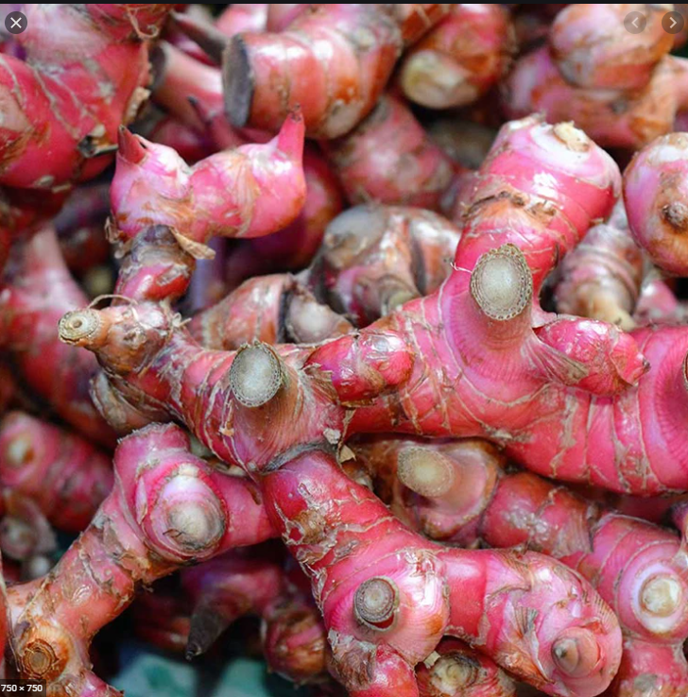
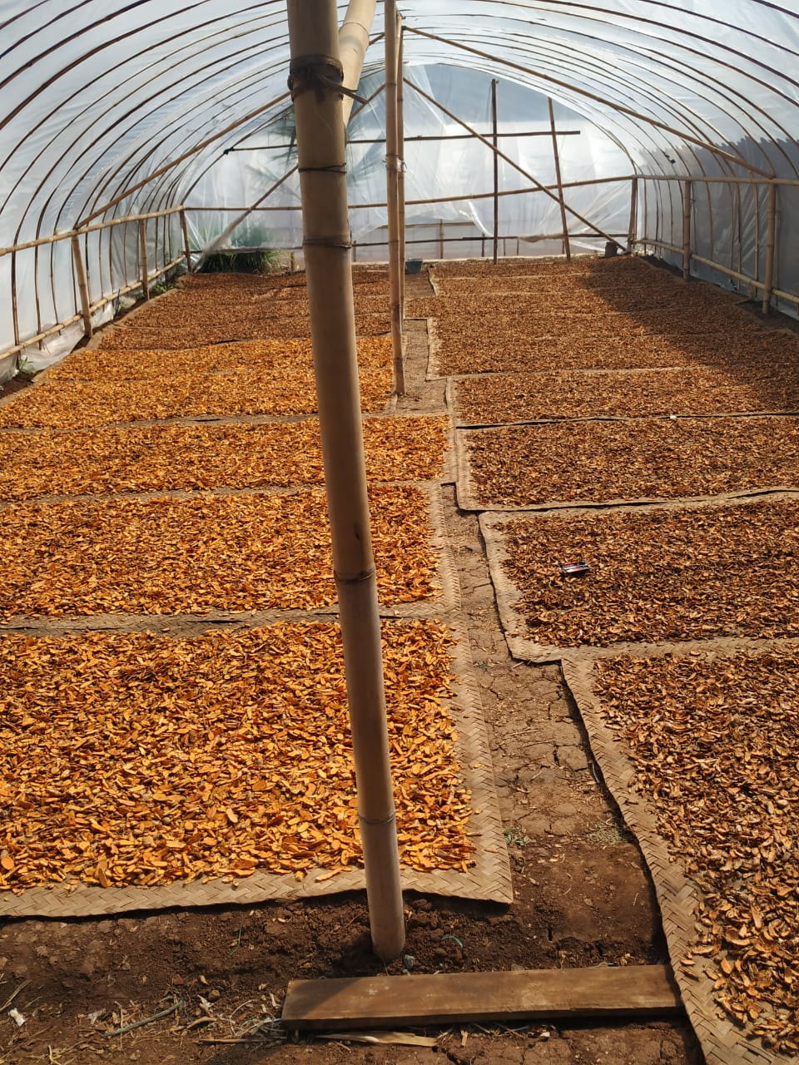
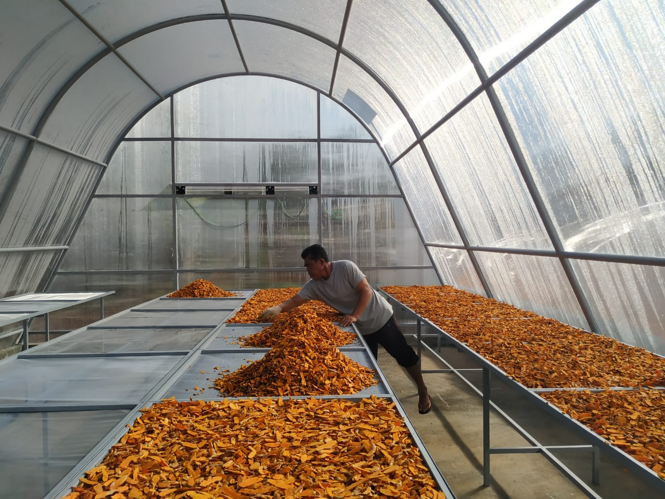
BANTUAN SOLAR DRYER DOME PROSES PENGERINGAN KUNYIT, KENCUR, JAHE
penge
Pengeringan secara tradisional sebelum menggunakan pengering tenaga matahari (Solar Dryer Dome)
Tahun 2020 mendapat bantuan prasarana pengolahan hortikultura berupa pengeringan pengering tenaga matahari (Solar Dryer Dome)
Lebih bersih dan higienis karena tertutup dengan pelindung dan dijemur menggunakan meja pengering, dan lebih cepat dalam proses pengeringan dibanding langsung dengan matahari

Slide 20
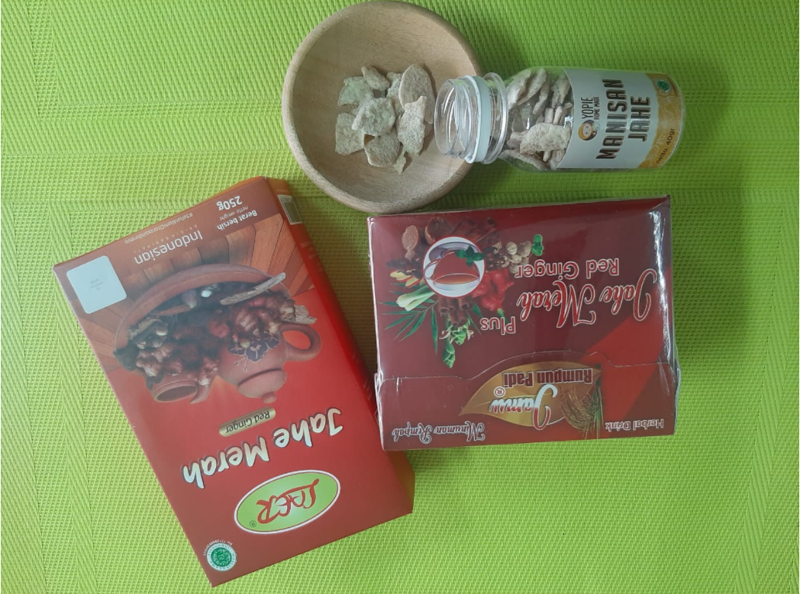
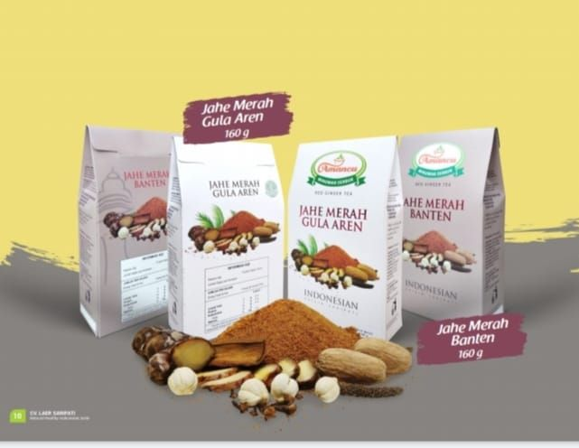
Contoh Produk Akhir Biofarmaka

Slide 21
Aneka produk ukm Lainnya

Slide 22
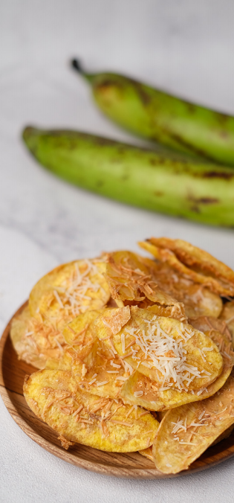
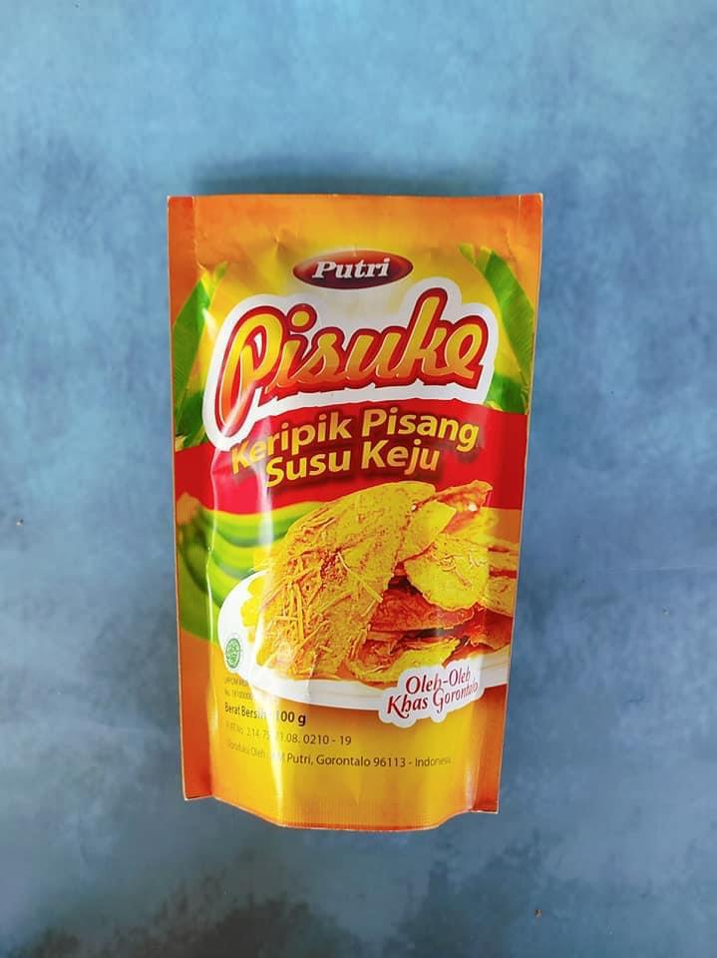
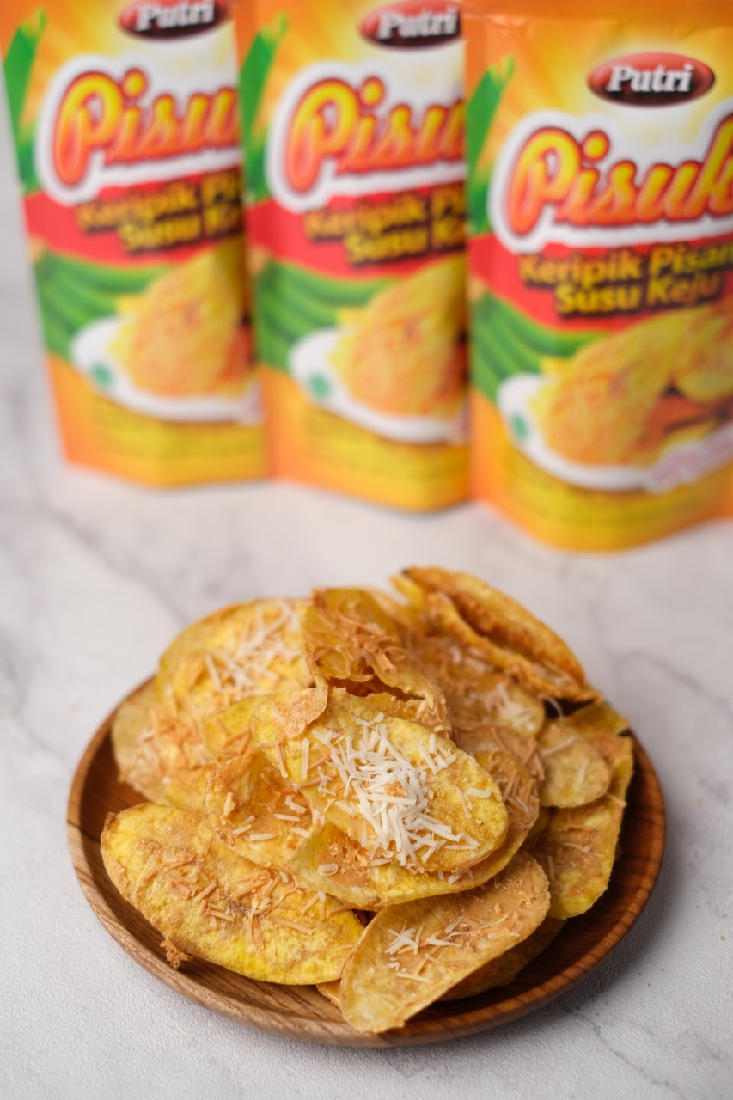
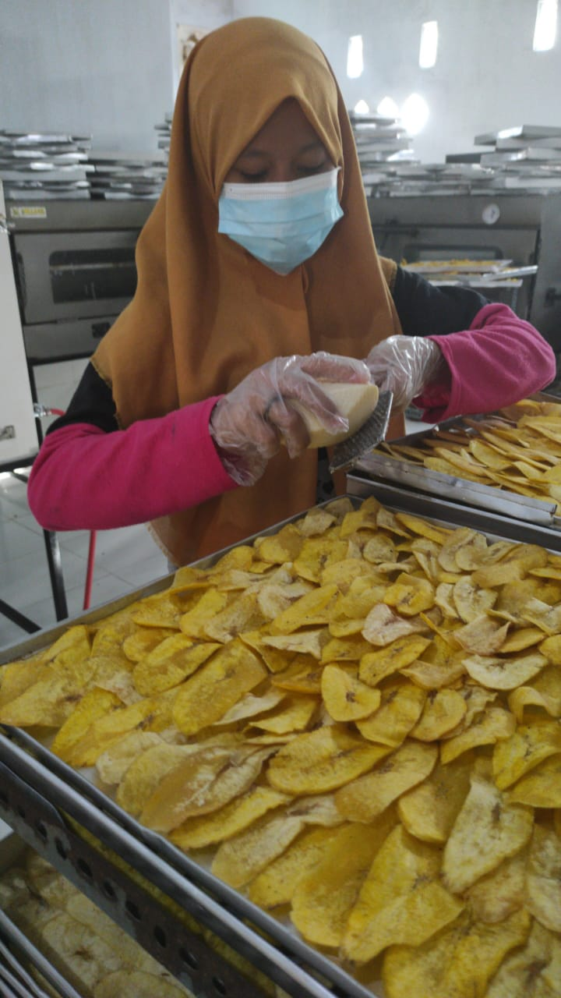
Inovasi Olahan
Pisuke
UMKM Putri adalah UMKM yang bergerak di bidang pengolahan pisang, Usaha ini dimulai sejak tahun 2015. Diketuai oleh Ibu Vivi Suaib
Sejak tahun 2017, UKM Putri fokus mengolah PISUKE yang menjadi oleh-oleh khas Gorontalo. Pisuke juga telah memiliki sertifikat Halal.
Saat ini Pisuke dapat dijumpai di beberapa daerah seperti Makasar, Manado, Jakarta, Kendari, Semarang dan Palu

Slide 23
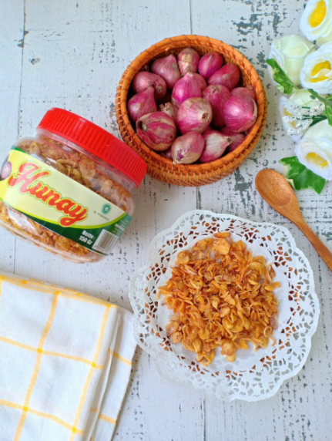
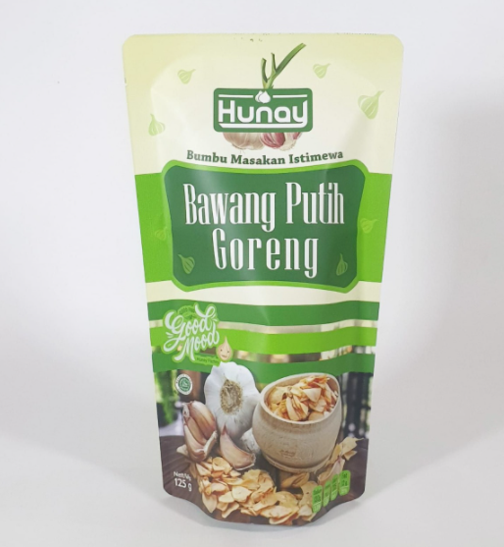
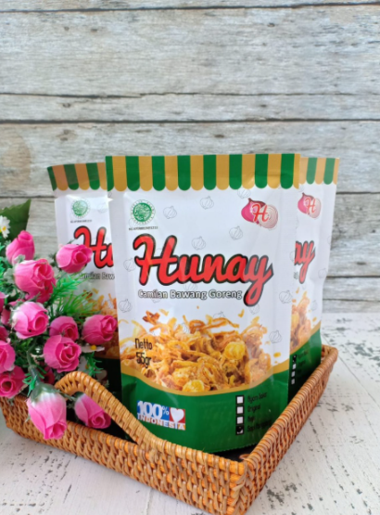
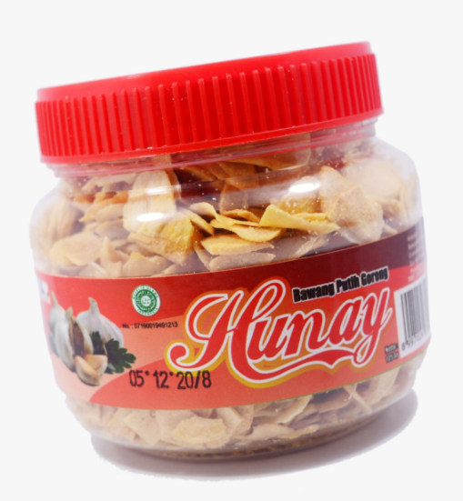
Produk Olahan Berstandar
Hunay
CV Dua Putri Sholeha
Penghargaan:
didirikan pada tahun 2010 dalam bentuk UD, kemudian pada 2015 disahkan menjadi CV Dua Putri Sholehah. Sejak tahun 2018 CV Dua Putri Sholehah telah mensupport exportir ke Korea, Jepang, Taiwan dan Timur Tengah. CV Dua Putri Sholehah telah mendapat ISO 9001:2015
Penghargaan Produktivitas Siddhakarya Provinsi Jawa Timur Tahun 2020
Juara II, Lomba UKM Berprestasi, Dinas Koperasi dan UMKM Jawa Timur
Juara III, IKM Award, Dinas Perindustrian dan Perdagangan Provinsi Jawa Timur

Slide 24
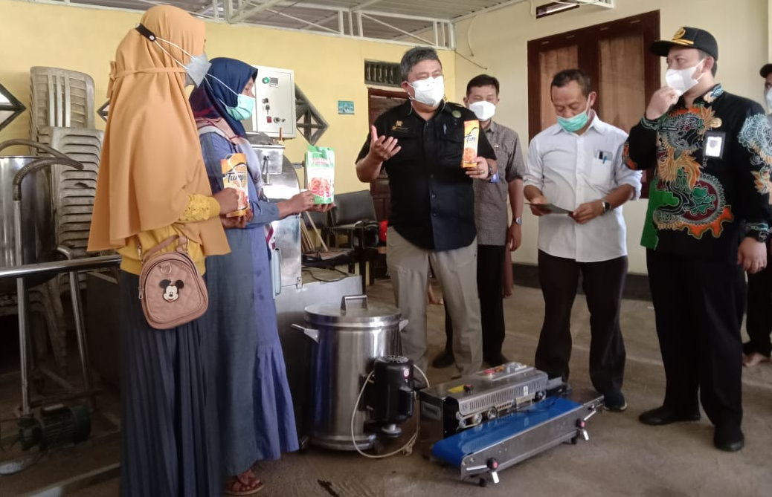
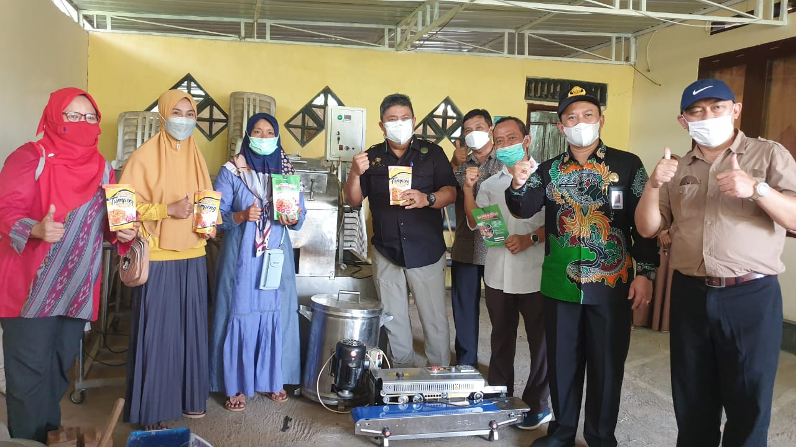
Contoh Sukses UMKM Hortikultura (Olahan Bawang Merah)
Kelompok Wanita Tani di Sumenep mampu menjual bawang olahan Rp. 200 Ribu/Kg

Slide 25
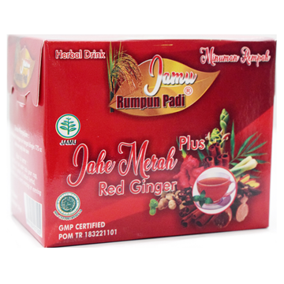
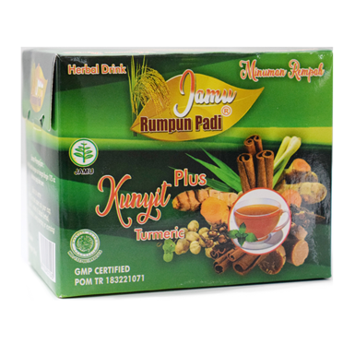
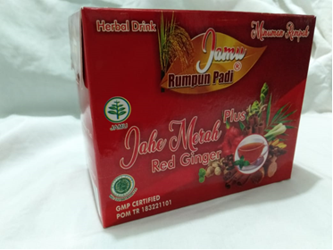
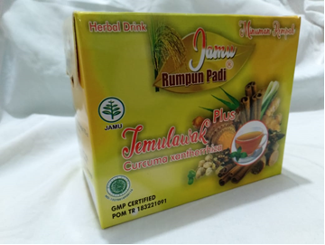
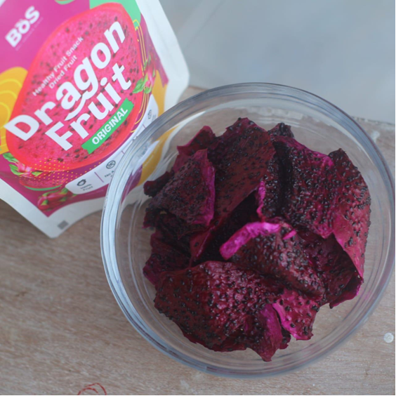
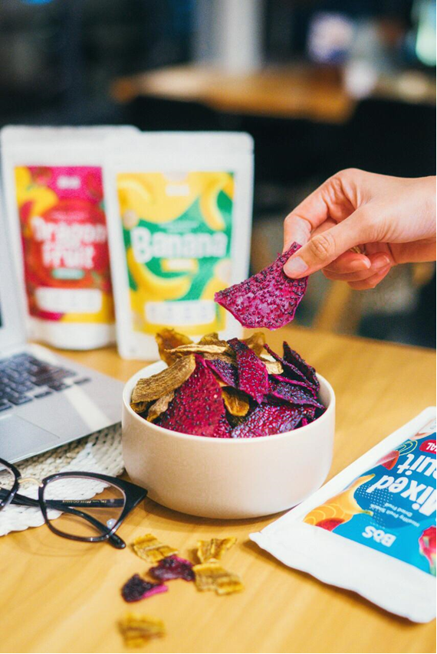
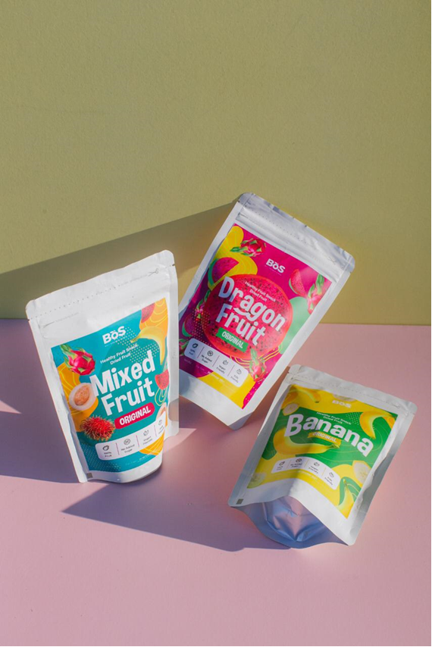
UMKM PENGOLAHAN POTENSI GO INTERNASIONAL
Perusahaan/UMKM | Produk | Negara Tujuan | Jenis Produk
KWT BERDIKARI | Minuman Herbal merk RUMPUN PADI Varian: jahe merah, kunyit, kencur, temulawak, daun sirsat lempuyang, cabe lempuyang | Belanda, Suriname, China
PT. BALI ORGANIK SUBAK | Buah segar, buah olahan (dried fruits), Olahan lain (vanila, dll) | China, Timur Tengah, Eropa

Slide 26
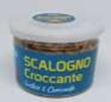
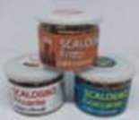
Perusahaan/UMKM | Produk | Negara Tujuan | Jenis Produk
CV DUA PUTRI SHOLEHAH | Bawang Goreng Original, Camilan Bawang, Bawang Goreng Pedas | Jepang, Korea, Hongkong dan Amerika ( Support eksportir)
CV .MAK ENDANG GEMILANG | Sambal cabai tabur chilia: original teri ,cumi,udang | Saudi, brunai, belanda, italia
PT. Frootiful Natural Nusantara | Keripik buah (mangga, buah naga, nanas, pisang) Rangkaian smoothie instan yang terbuat dari buah dan rempah-rempah, vegan makanan instan yang sehat. | Belum ada

Slide 27
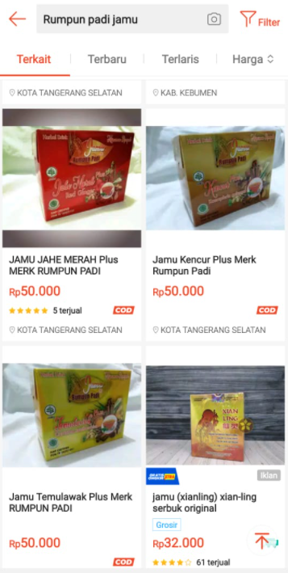
INOVASI PEMASARAN UKM HORTI
SHOPEE
TOKOPEDIA

Slide 28
Bunga Krisan Berwarna Putih
Cukup Sekian dan
TERIMA KASIH
Ke Pasar Minggu membeli duku
Jangan lupa membeli jambu
Pertanian Indonesia harus terus maju
Petani, penyuluh harus bersatu

